Slide 1
電機械固態控制
Assignment #1
姓名：何宇浩
學號：VK6112026

Slide 2
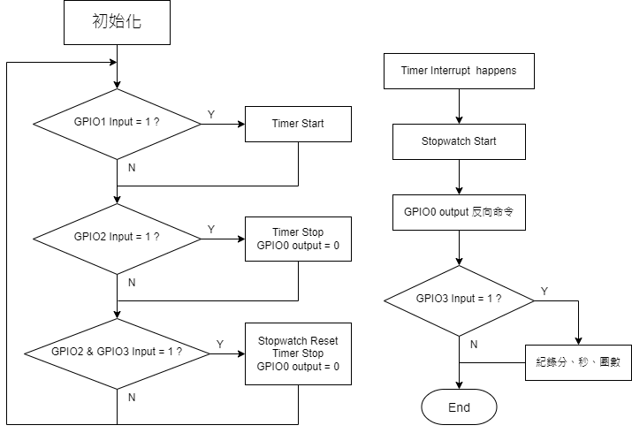
功能介紹
碼錶計時：
當 GPIO1 輸入為 1 時，開啟計時功能。
當 GPIO2 輸入為 1 時，暫停計時功能。
2. 計時閃燈：
碼表啟動時，GPIO0 執行輸出反向命令，
使 LED 燈閃爍。
3. 分圈計時：
碼表啟動時，當 GPIO3 輸入為 1 ，紀錄下
圈數及該圈分秒。
4. 碼表歸零：
無論碼錶處於啟動或暫停狀態下，同時按下
GPIO2 及 GPIO3 時，碼表歸零並暫停。

Slide 3
問題討論
當碼錶處於計時狀態時，本程式設定每 0.2 秒判斷一次 GPIO3 的狀態，若連續按下 GPIO3 鍵的時間間隔過短，或是長按該鍵，都有可能造成分圈計時功能產生錯誤。

